Slide 1
Electronique & composants des systèmes
Ch4. Le microprocesseur
Cours réalisé par Dr. KAOUACHE Abdelhakim

Slide 2
Plan de cours
1. Définition d’un microprocesseur
2. Principe de fonctionnement du microprocesseur
3. Architecture de micro-processeur
3.1. Définition d’un registre
3.2. Le décodeur binaire
3.3. Les éléments principaux de microprocesseur
3.4. L’unité de commande
3.4.1. Les tâches de l’unité de commande
3.4.2. Les blocs de l’unité de commande
3.5. L’unité de traitement
3.6. Les bus (bus de communication)
3.7. Le registre tampon
4. La mémoire cache
5. Le fonctionnement du microprocesseur (I)

Slide 3
Plan de cours (suite)
6. Les principales caractéristiques du microprocesseur (suite)
7. Evolution des microprocesseurs
8. Architecture multi-cœur
9. Intel Core i3, i5, i7, i9

Slide 4
1. Définition d’un microprocesseur
Processeur (ou microprocesseur) (voir 3. Architecture de Von Neumann &
4. Composition d’un PC & 5. Schéma général de fonctionnement d’un
ordinateur du chapitre 2 & 2.5. Le support de processeur du chapitre 3 &
L’architecture de Von Neumann du TD1 & Exercice 03 du TD 2)
Un microprocesseur (CI complexe capable d’effectuer un ensemble de fonctions
électroniques numériques) (voir 1.3.4. Fonctions électroniques numériques du
chapitre 1 & exercice 03 du TD 2) dont le composant électronique élémentaire de
base est le transistor (les microprocesseurs les plus répondus sont à base de
transistor MOS))
Les signaux numériques traités par le microprocesseur se synchronisent à l’aide du
signal de l’horloge (RTC) (voir 2.3. Horloge temps réel ou RTC du chapitre 3)

Slide 5
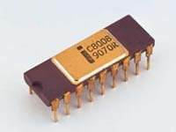
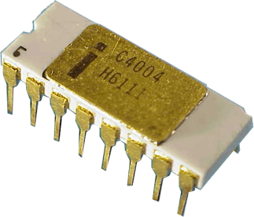
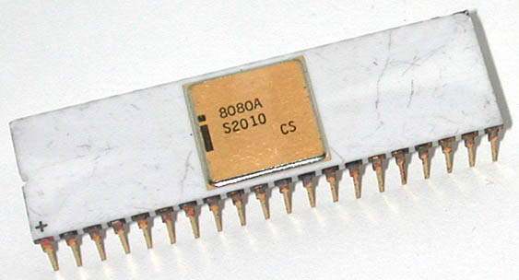
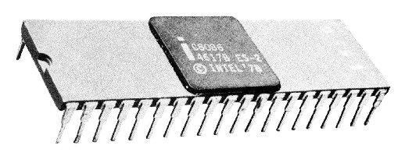
1. Définition d’un microprocesseur (suite)
1972 Intel® 8008 :
8 bits, 200 kHz,
3500 transistors
Intel en 1971➔ Microprocesseur 4004
1971 Intel® 4004 :
4/8 bits, 108 kHz,
2300 transistors
1974 Intel® 8080 :
8 bits, 2 Mhz,
4500 transistors
1978 Intel® 8086-8088 : 16 bits, 5 MHz,

Slide 6
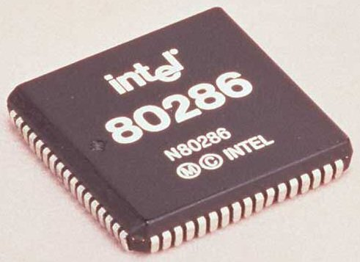
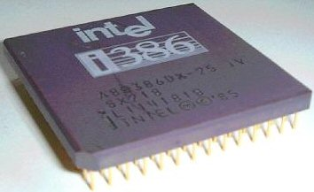
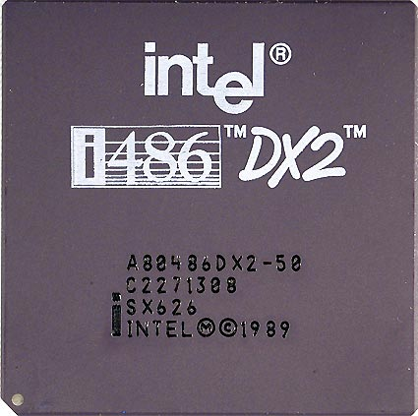
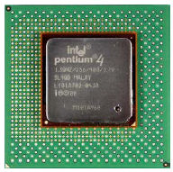
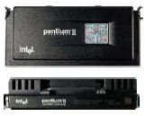
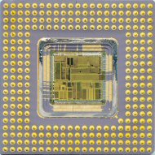
1982 Intel® 80286 :
16/32 bits, plus de 100.000 transistors
1985 Intel® 80386 : 32 bits,
275.000 transistor
1989 Intel® 80486 :
32 bits, 25 à 66 MHz,
1,6 millions de transistors
1993 Intel® Intel® Pentium® :
32 bits, 75 à 133 MHz,
3.1 millions de transistors
2000 Intel® Pentium® 4 : 32 bits, 1,5 GHz, 42 millions de transistors
1997 Intel® Intel® Pentium® II : 32 bits, 7,5 millions de transistors

Slide 7
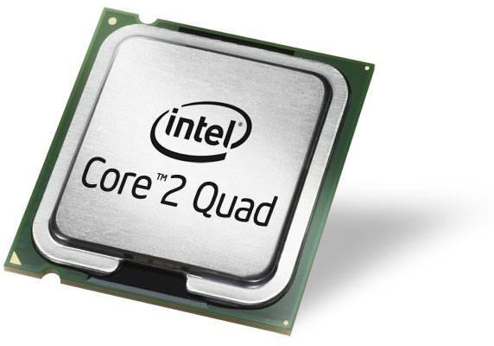
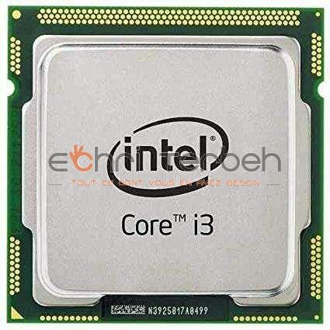
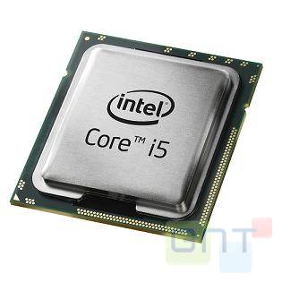
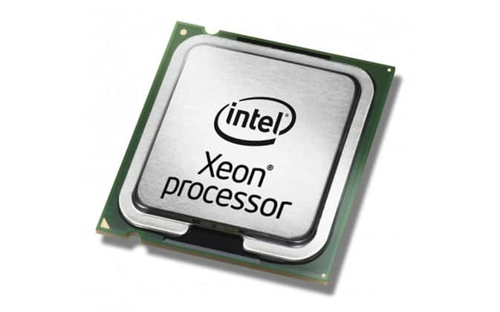
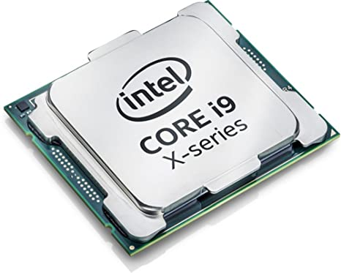
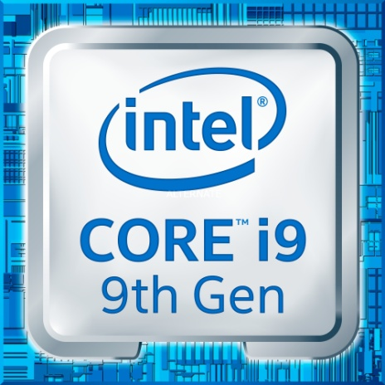
2006 Intel® :
64 bits, plus de 291.000.000 transistors
2011 Intel® : 64 bits,
1.160.000.000 transistors
2011 Intel® :
64 bits,
2011 Intel® core i7/Xeon (Sundy Bridge-E) :
64 bits/64 bits bus, vitesse 3,5 GHz, 2.270.000.000 de transistors

Slide 8
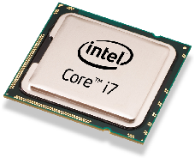
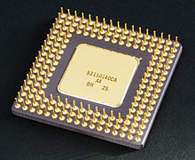
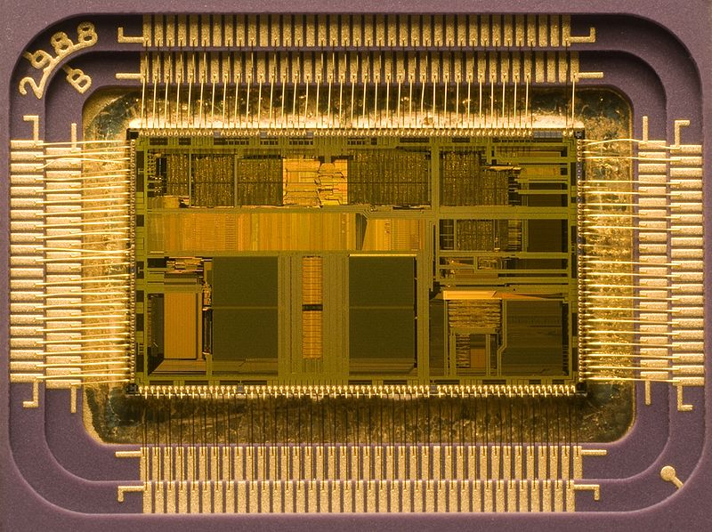

Slide 9
2. Principe de fonctionnement du microprocesseur
Système d’exploitation (voir exercice 03 du TD2)
Les données fournies par les périphériques d’entrée ➔ (après avoir appuyer sur
Entrée) Chipset (Pont sud ➔ Pont nord) ➔ Microprocesseur (1)
BIOS ➔ Charger le système d’exploitation en mémoire vive (RAM) (-1)
Chargement d’un programme en mémoire vive (0)
Appel d’une instruction par le microprocesseur (2)
Les instructions sont rangées aux adresses croissantes de la mémoire
Lecture d’une instruction par le microprocesseur (3)
Décodage d’une instruction par le microprocesseur (instruction ➔ (traduction)
commandes internes) (4)
Exécution de l’instruction par le microprocesseur (5)

Slide 10
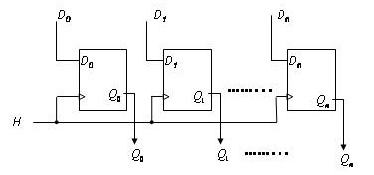
3. Architecture de microprocesseur
3.1. Définition d’un registre
Une bascule mémorise un seul bit
Un registre = un ensemble ordonné de bascules ➔ Le registre stocke l’information
sur n bits
un registre qui mémorise n bits

Slide 11
3. Architecture de microprocesseur
3.2. Décodeur binaire

Slide 12
3. Architecture de microprocesseur
3.3. Les éléments principaux de microprocesseur
Microprocesseur (voir 4.1. définition d’un microprocesseur)
Microprocesseur
Unité de commande (unité de contrôle)
Unité de traitement (Unité Arithmétique et Logique)
Registre(s) (voir 1.3.4. Fonctions électroniques numériques du chapitre 1 &
Exercice 03 du TD 2)
Bus internes entre les unités UC et UAL ➔ Echange des informations entre les
unités et registre (s)
Bus d’adresses
Bus de données

Slide 13
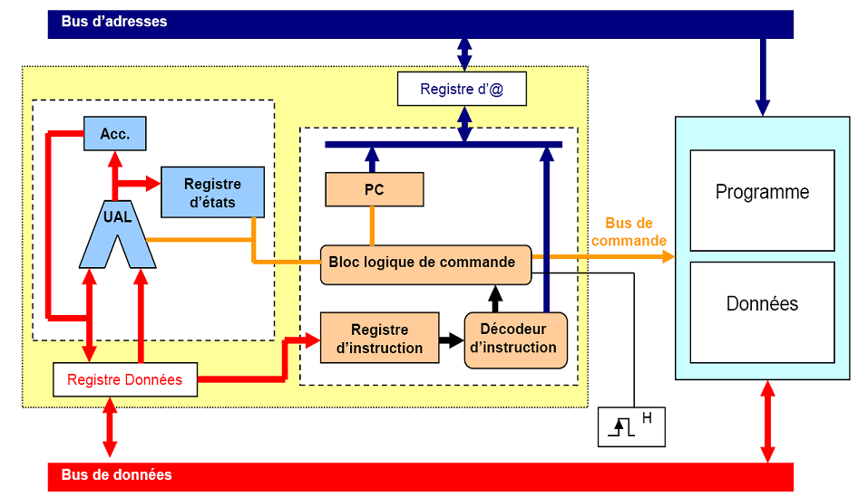
3. Architecture de microprocesseur
3.3. Les éléments principaux de microprocesseur (suite)

Slide 14
3. Architecture de microprocesseur
3.4. L’unité de commande
3.4.1. Les tâches de l’unité de commande
Voir 3. Architecture de Von Neumann du chapitre 2 L’architecture de Von
Neumann du TD1 (rappel)
UC➔ Séquencer les instructions exécutées par l’UAL c’est-à- dire déterminer l'ordre dans lequel se succèdent les instructions exécutées par l’UAL (3)
UC ➔ Contrôler les opérations sur la mémoire (lecture/écriture) (1)
L’unité de commande recherche l’instruction en mémoire (1)
L’unité de commande décode l’instruction (2)
L’unité de commande pilote l’exécution de l’instruction (3)

Slide 15
3. Architecture de microprocesseur
3.5. L’unité de commande
3.4.2. Les blocs de l’unité de commande
Compteur de programme (Program Counter (PC)) ou Compteur Ordinal (CO)
(un registre)
Initialisation avec l’adresse de la première instruction du programme ➔
Mémorisation de l’adresse de la prochaine instruction à exécuter
Registre d’instruction (RI) (stocke l’instruction en cours de traitement)
Décodeur d’instruction
Mémoire ➔ Instruction ➔ Registre d’instruction ➔ Décodeur d’instruction
(slide 13)
Bloc logique de commande ou Séquenceur
Automate (microprogramme) ➔ (produire au rythme d’une horloge) les signaux de synchronisation internes et externes ➔ Bus de commandes

Slide 16
3. Architecture de microprocesseur
3.4. L’unité de commande
3.4.2. Les blocs de l’unité de commande (suite)
Exercice 1
En ce basant sur le schéma ci-contre expliquer
le fonctionnement de l’unité de commande

Slide 17
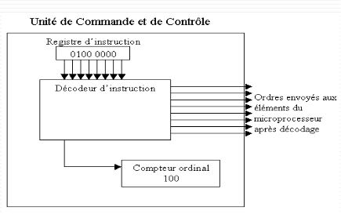
3. Architecture de microprocesseur
3.4. L’unité de commande
3.4.2. Les blocs de l’unité de commande (suite)
Exercice 2
En ce basant sur le schéma
ci-contre expliquer
le fonctionnement de l’unité de
commande

Slide 18
3. Architecture de microprocesseur
3.5. L’unité de traitement (les blocs de l’unité de traitement)
Les accumulateurs (registres de travail)
➔ Stocker un opérande au début d’une opération arithmétique
➔ Stocker le résultat à la fin de l’opération (arithmétique ou logique)
Unité Arithmétique et Logique (UAL)
Opérations logiques de base traitant une seule information (Buffer , Inverseur)
ou deux informations (Porte ET, Porte NAND, Porte NOR, …)
Fonctions logiques de base
Fonction de comparaison
Fonction arithmétique
Additionneur (soustraction)
Multiplieur
Fonctions de décalage

Slide 19
3. Architecture de microprocesseur
3.5. L’unité de traitement (les blocs de l’unité de traitement)
Le registre d’état
Registre de 8 bits (8 bascules)
Etat de chaque bit parmi les 8 bits = f(dernière opération effectuée par l’UAL)
➔ Indicateur d’état ou flag ou drapeaux
La suite du programme = f(indicateur(s) d’état ou flag ou drapeaux)
Indicateur d’état ou flag ou drapeaux
Retenue (carry : C)
Débordement (overflow : OV ou V)
Zéro (Z)
Signe –
etc …

Slide 20
3. Architecture de microprocesseur
3.5. L’unité de traitement (les blocs de l’unité de traitement)
Exercice 3
En ce basant sur le schéma
ci-contre expliquer
le fonctionnement de l’unité de
traitement

Slide 21
3. Architecture de microprocesseur
3.6. Les bus (bus de communication)
Bus de données ➔ Transport ou transmission des données ou instructions
Bus d’adresses ➔ Cheminement des adresses des cases (cellules) mémoire ou
des ports d’E/S
Bus de commandes ➔ Cheminement des signaux qui permettent de commander l’exécution des différentes tâches du microprocesseur

Slide 22
3. Architecture de microprocesseur
3.7. Le registre tampon
Le registre tampon ou registre de données (stocke temporairement une donnée provenant de la mémoire) (voir slide 13)

Slide 23
4. La mémoire cache
Vitesse de fonctionnement de microprocesseur << vitesse de fonctionnement de la
mémoire centrale (RAM + ROM)
solution
Mémoire cache (antémémoire ou mémoire tampon) (mémoire rapide ou ultra-rapide au voisinage du microprocesseur servant à stocker les informations fréquemment traitées par le microprocesseur) ➔ Réduction des délais d’attente constatés lorsque ces informations sont stockées dans la mémoire vive
CPU Microprocesseur
Mémoire centrale
Cache L2
Cache L3
Cache L1
Les Niveaux de Mémoire Cache

Slide 24
5. Le fonctionnement du microprocesseur I
1) ➔ Le microprocesseur (unité de commande) recherche l’instruction en mémoire (3.4.1. Contrôler les opérations sur la mémoire (lecture/écriture))
Program Counter (PC) ou Compteur Ordinal (CO) (voir 3.4.2.) ➔
Lecture d’une instruction dans la mémoire vive par le microprocesseur (voir 2)
➔
2) ➔ Registre d’instruction ➔ Décodeur d’instruction ➔ Séquenceur (unité de
commande pilote l’exécution de l’instruction) (voir 3.4.1 & 3.4.2)
3) ➔ Exécution de l’instruction par le microprocesseur (voir 2)

Slide 25
6. Les principales caractéristiques du microprocesseur
6.1. Le jeu d’instructions qu’il peut exécuter (nombre de types d’instructions
qu’il peut exécuter) (dizaines ou centaines ou milliers)
6.2. La complexité de son architecture
Complexité de l’architecture d’un microprocesseur (nombre de transistors contenus dans le microprocesseur)
Le nombre de transistors contenus dans le microprocesseur augmente ➔
Opérations plus complexes et/ou traitement des chiffres de grande taille
6.3. Largeur des données
Largeur des données (nombre de bits que le processeur peut traiter ensemble)
Actuellement, les microprocesseurs ont une largeur des données de 64bit
La largeur des données est proportionnelle à la capacité de microprocesseur à traiter rapidement de grands nombres et des nombres d'une grande précision (nombres de décimales significatives)

Slide 26
6. Les principales caractéristiques du microprocesseur (suite)
6.4. Finesse de gravure (en nm)
Finesse de gravure (le diamètre en nm du plus petit fil reliant deux composantes du microprocesseur)
2014 ➔ Finesse de gravure = 10 nm
6.5. La vitesse de l’horloge
Voir 2.3. Horloge temps réel (RTC) du chapitre 3
Fréquence de l’horloge augmente ➔ Le processeur consomme d'électricité
➔ Le processeur se réchauffe ce qui nécessite
une solution de refroidissement du processeur
adaptée
Les signaux numériques doivent avoir le temps de parcourir tout le trajet nécessaire à l'exécution de l'instruction attendue ➔ La fréquence de l’horloge est limitée par les temps de commutation des portes logiques entre deux cycles d'horloge

Slide 27
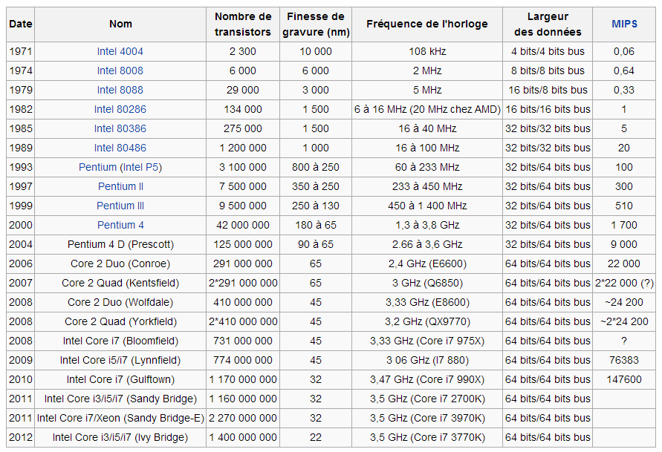
7. Evolution des microprocesseurs
L'unité utilisée est le MIPS (Millions d'Instructions par Seconde)

Slide 28
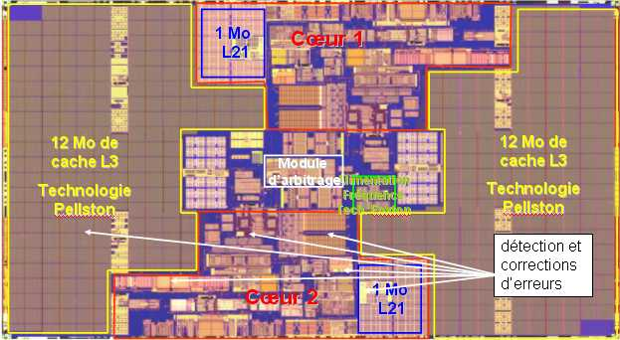
7. Evolution des microprocesseurs (suite)
1.7 milliard de transistors
Mémoire cache = 24 Mo

Slide 29
8. Architecture multi-cœur
Un cœur physique (micro-processeur autonome) + mémoire cache attribuée à
chaque microprocesseur ou partagée
Un microprocesseur multi-cœur (multi-core) (processeur possédant plusieurs cœurs physiques fonctionnant simultanément ou processeur composé de 2 (ou 4 ou 8) unités de calcul)

Slide 30
9. Intel Core i3, i5, i7, i9
i augmente ➔ microprocesseur plus performant
Intel Core i3 ➔ 2 cœurs physiques
Intel Core i5 ➔ 2 à 4 cœurs physiques
Intel Core i7 ➔ 4 cœurs physiques

